Slide 1
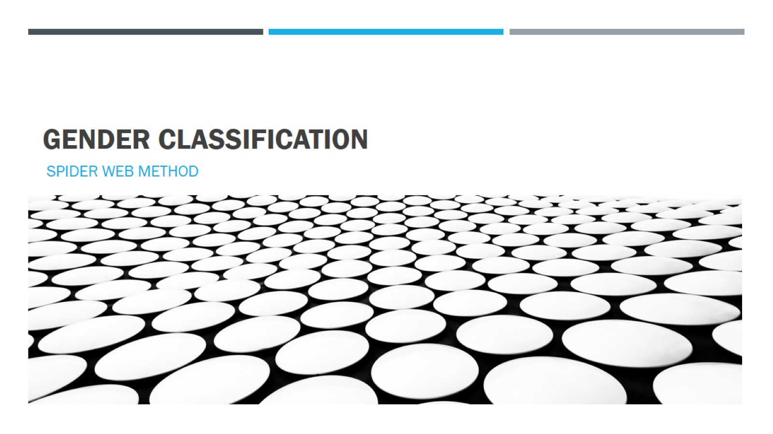
Gender Classification

Slide 2
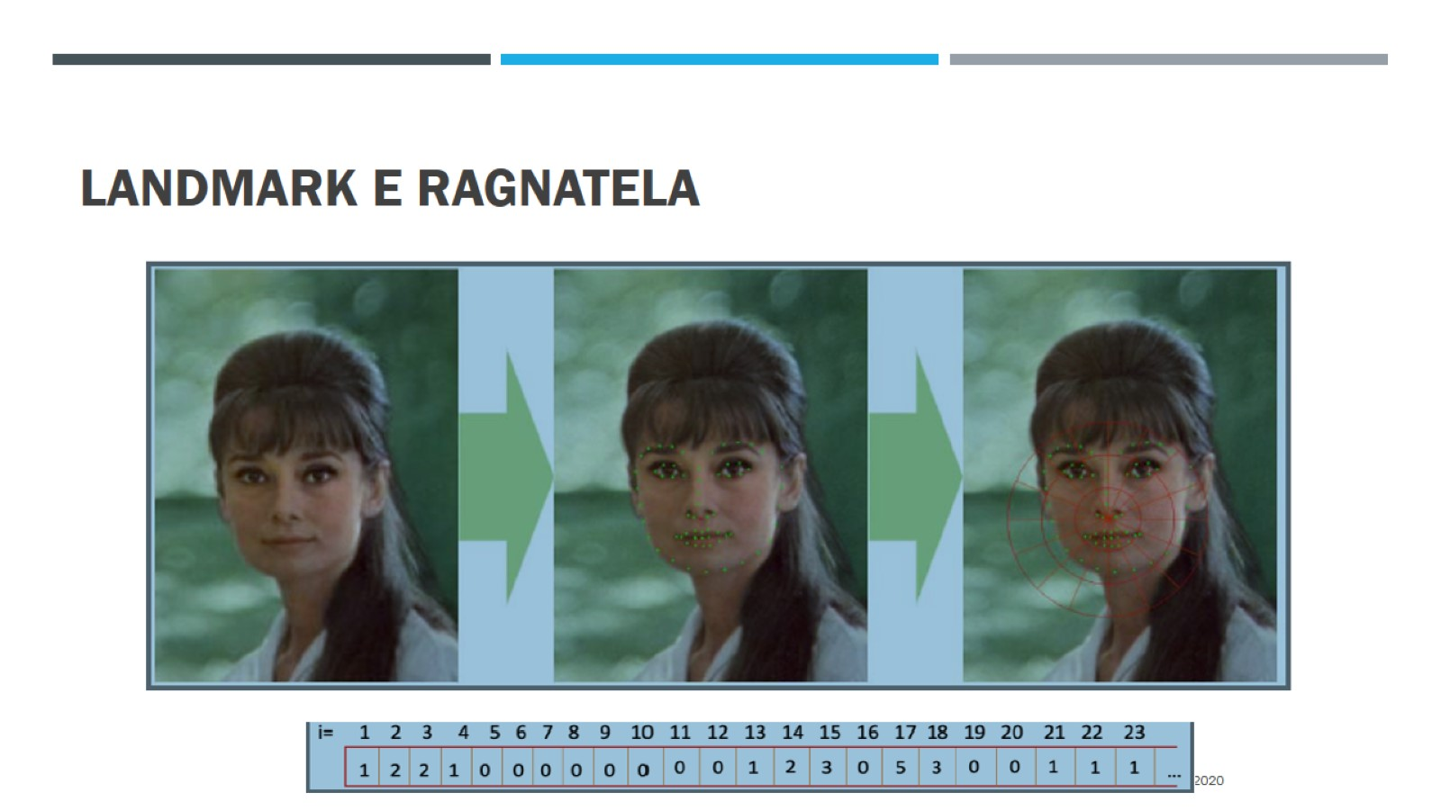
Landmark e ragnatela

Slide 3
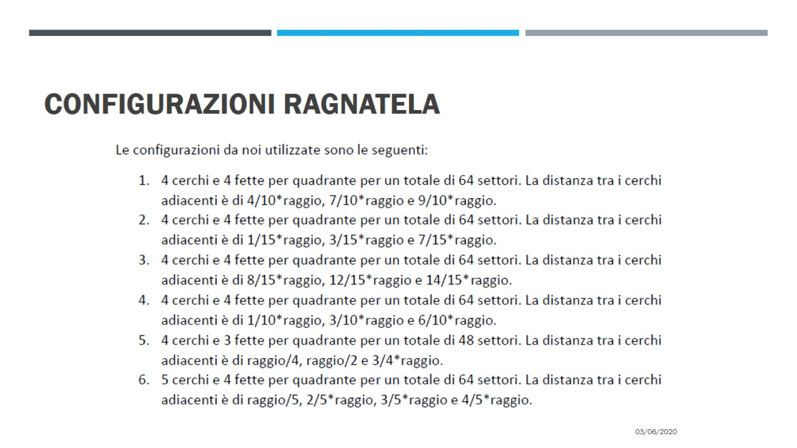
Configurazioni Ragnatela

Slide 4
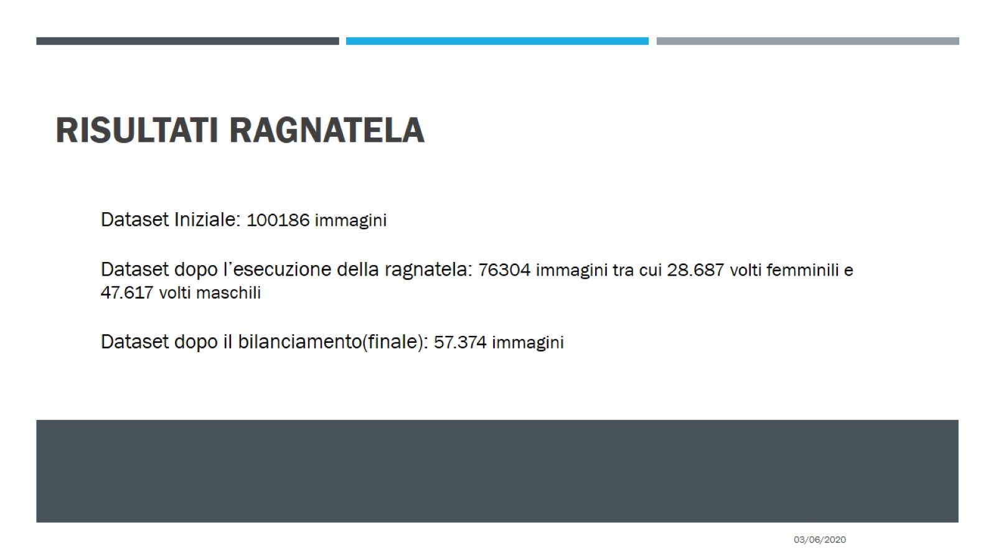
Risultati Ragnatela

Slide 5
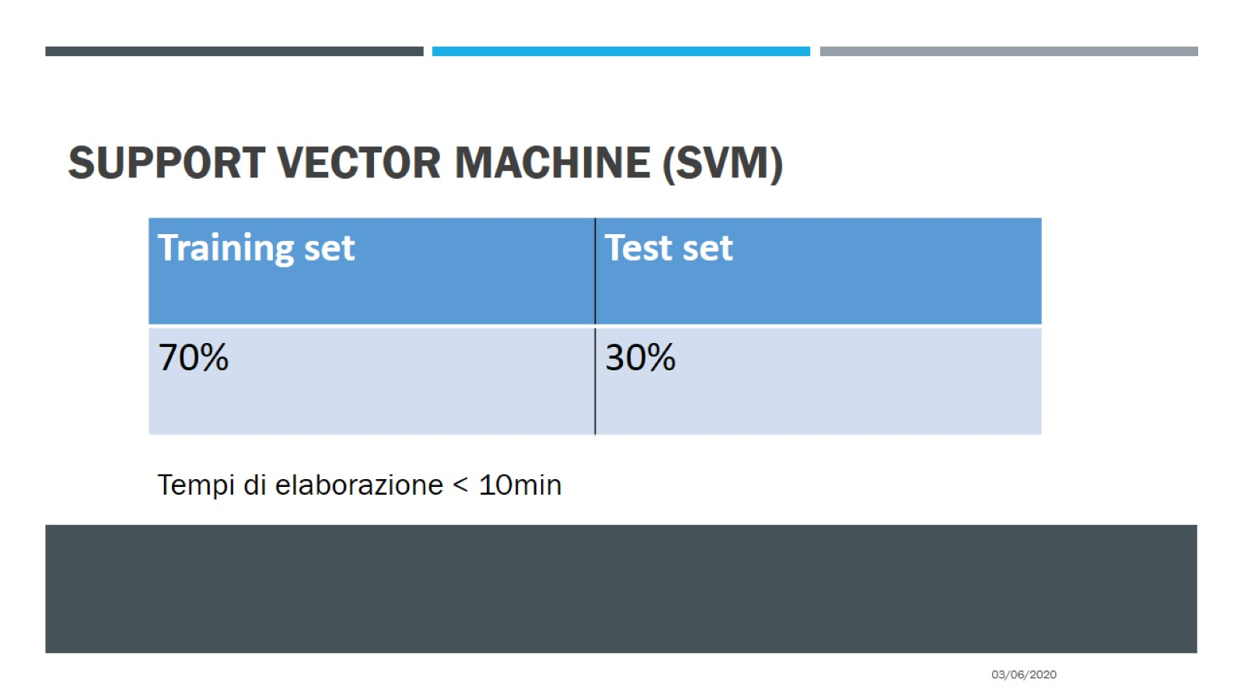
Support vector machine (svm)

Slide 6
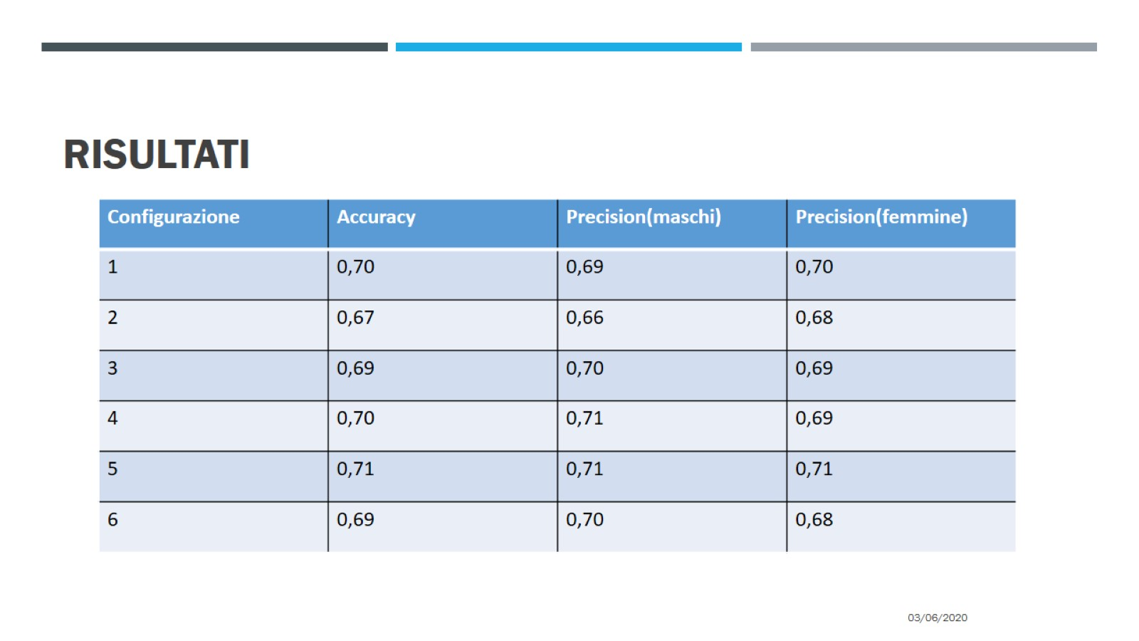
Risultati

Slide 7
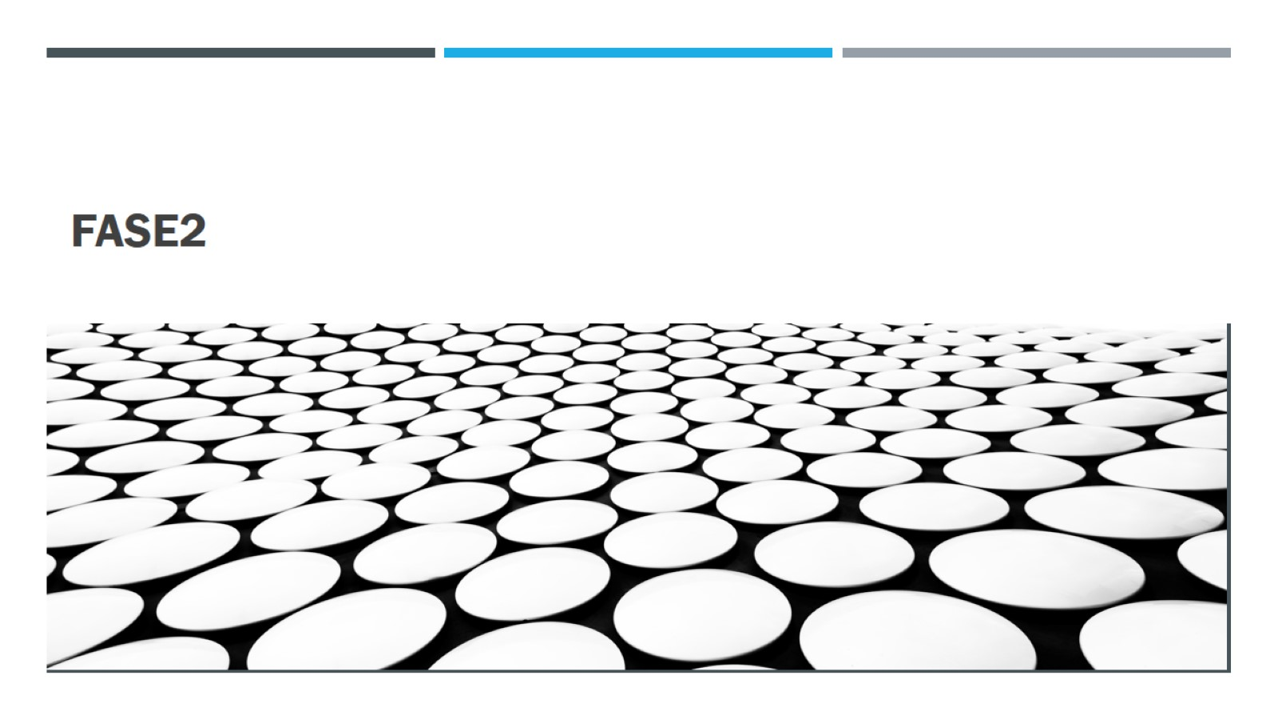
fase2

Slide 8
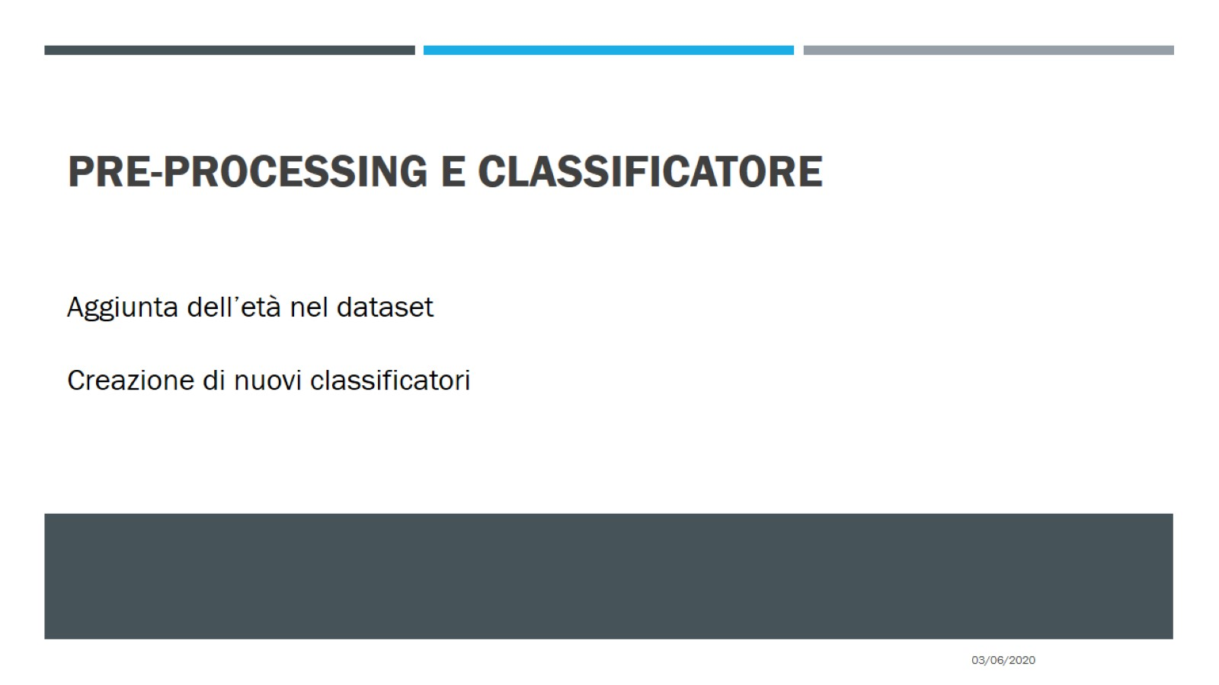
Pre-processing e classificatore

Slide 9
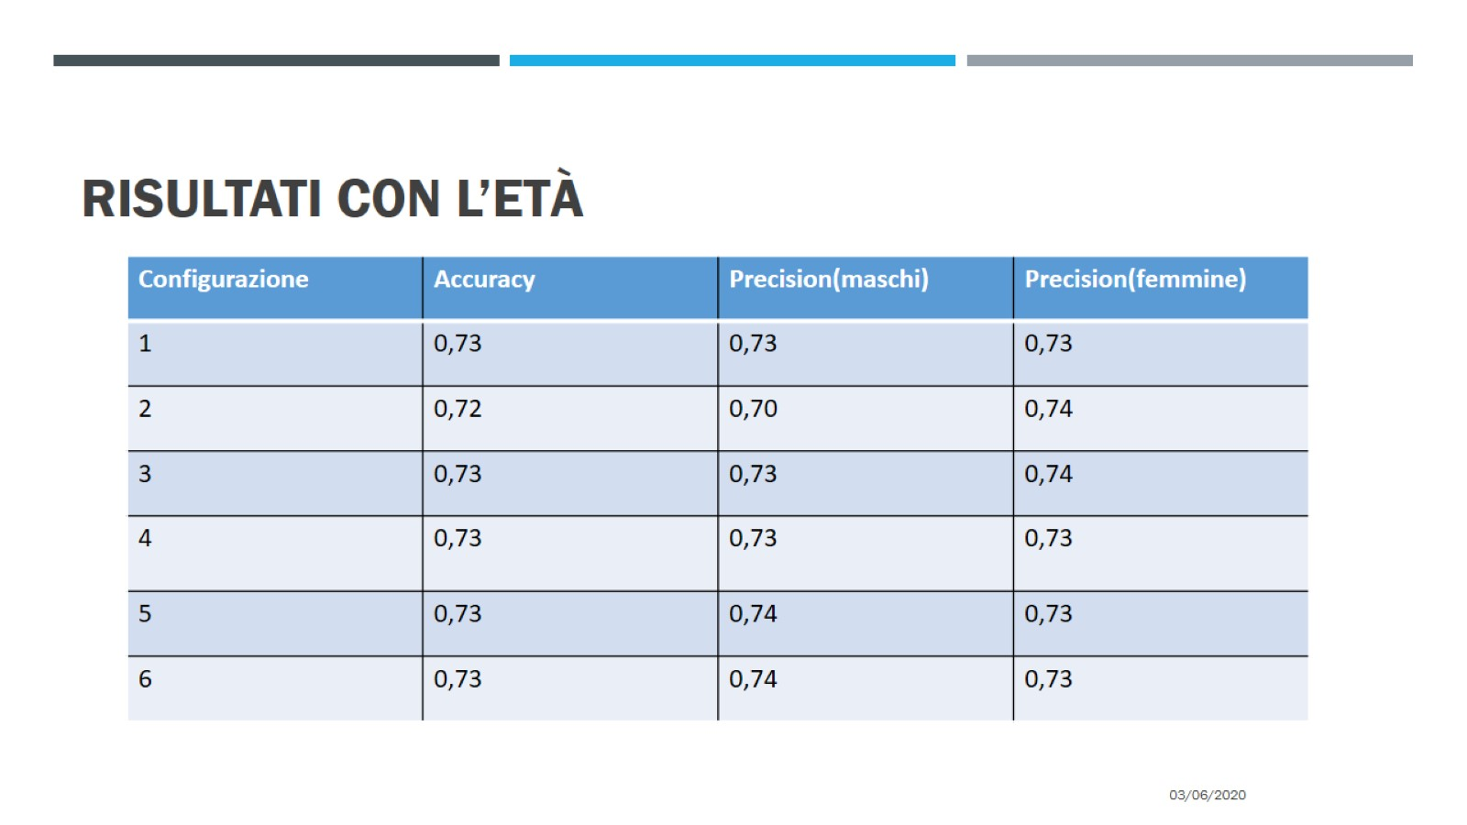
Risultati con l’età

Slide 10
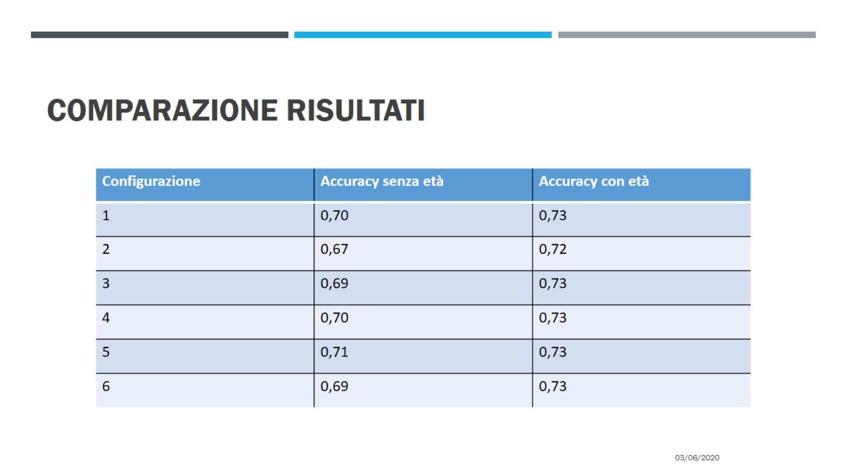
Comparazione risultati

Slide 11

fase3

Slide 12
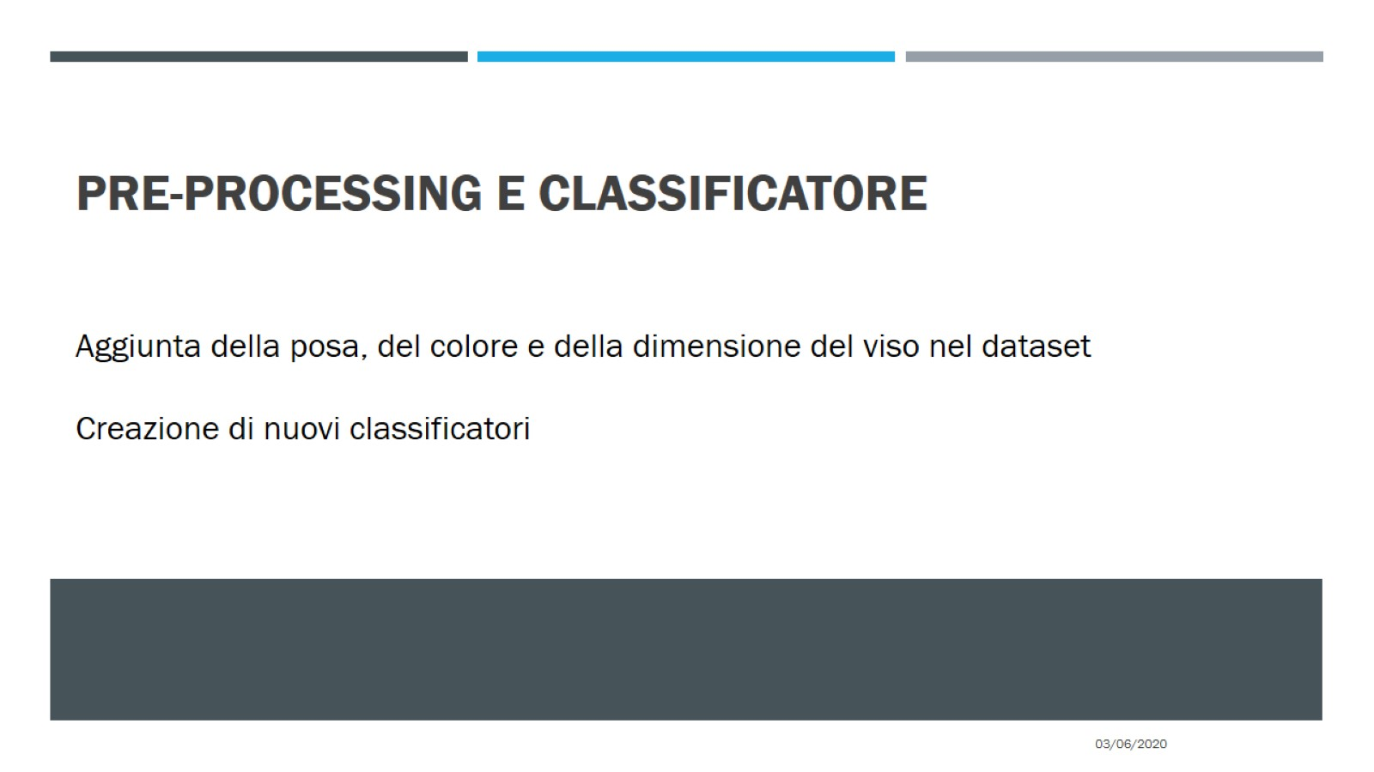
Pre-processing e classificatore

Slide 13
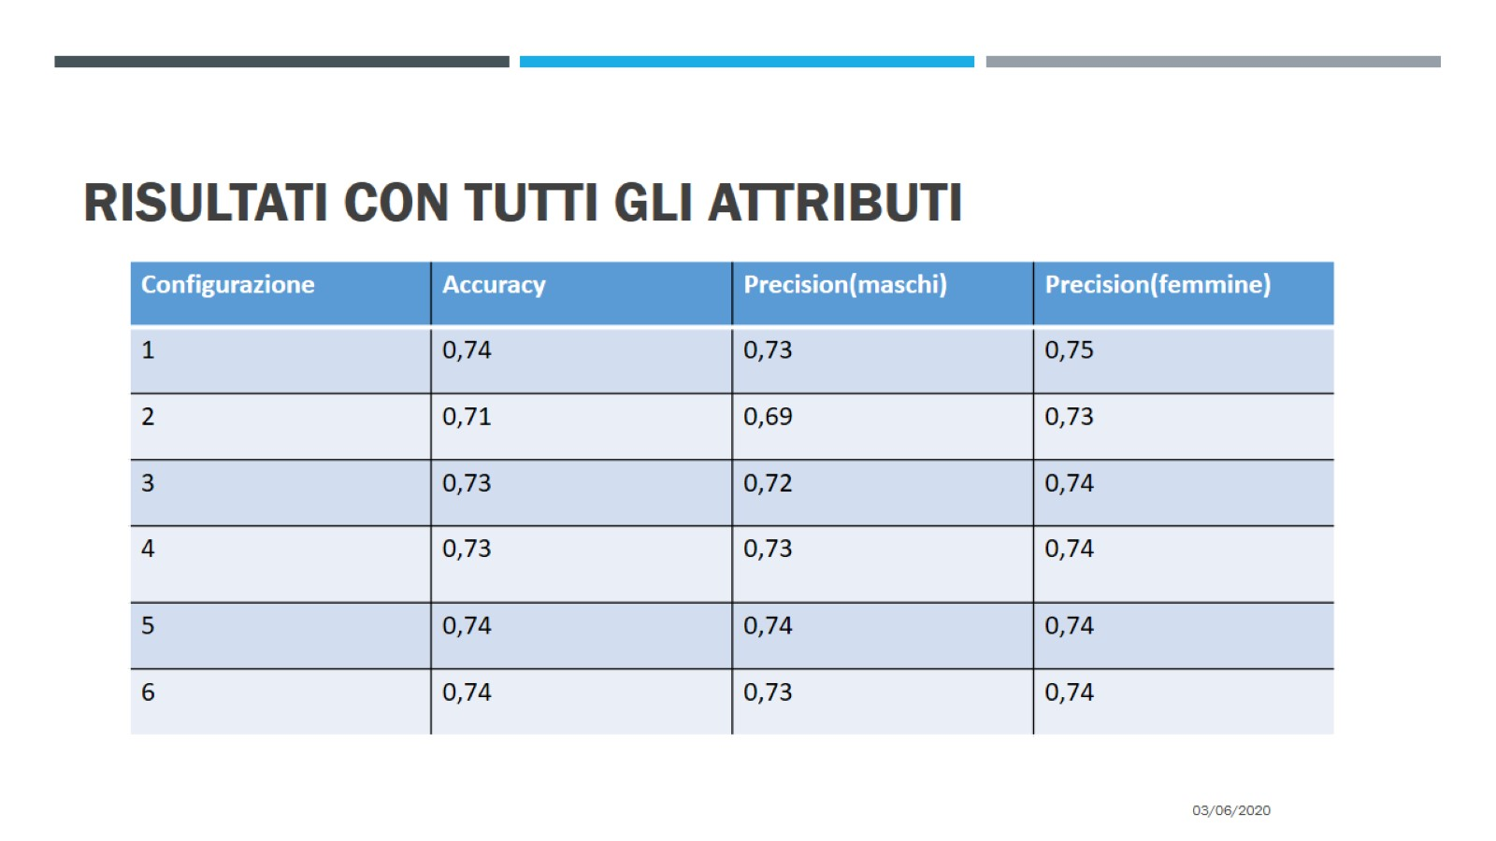
Risultati con tutti gli attributi

Slide 14
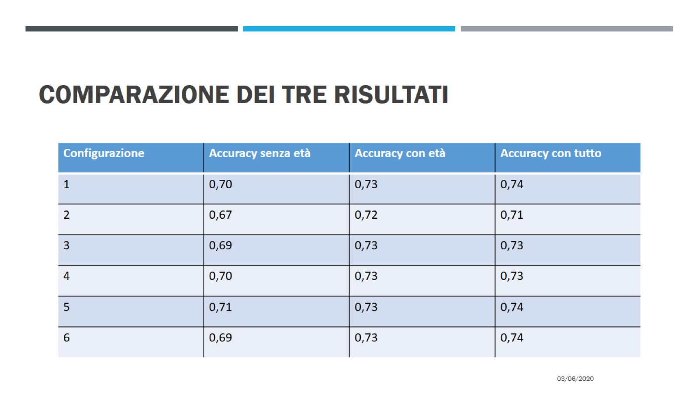
Comparazione dei tre risultati

Slide 15
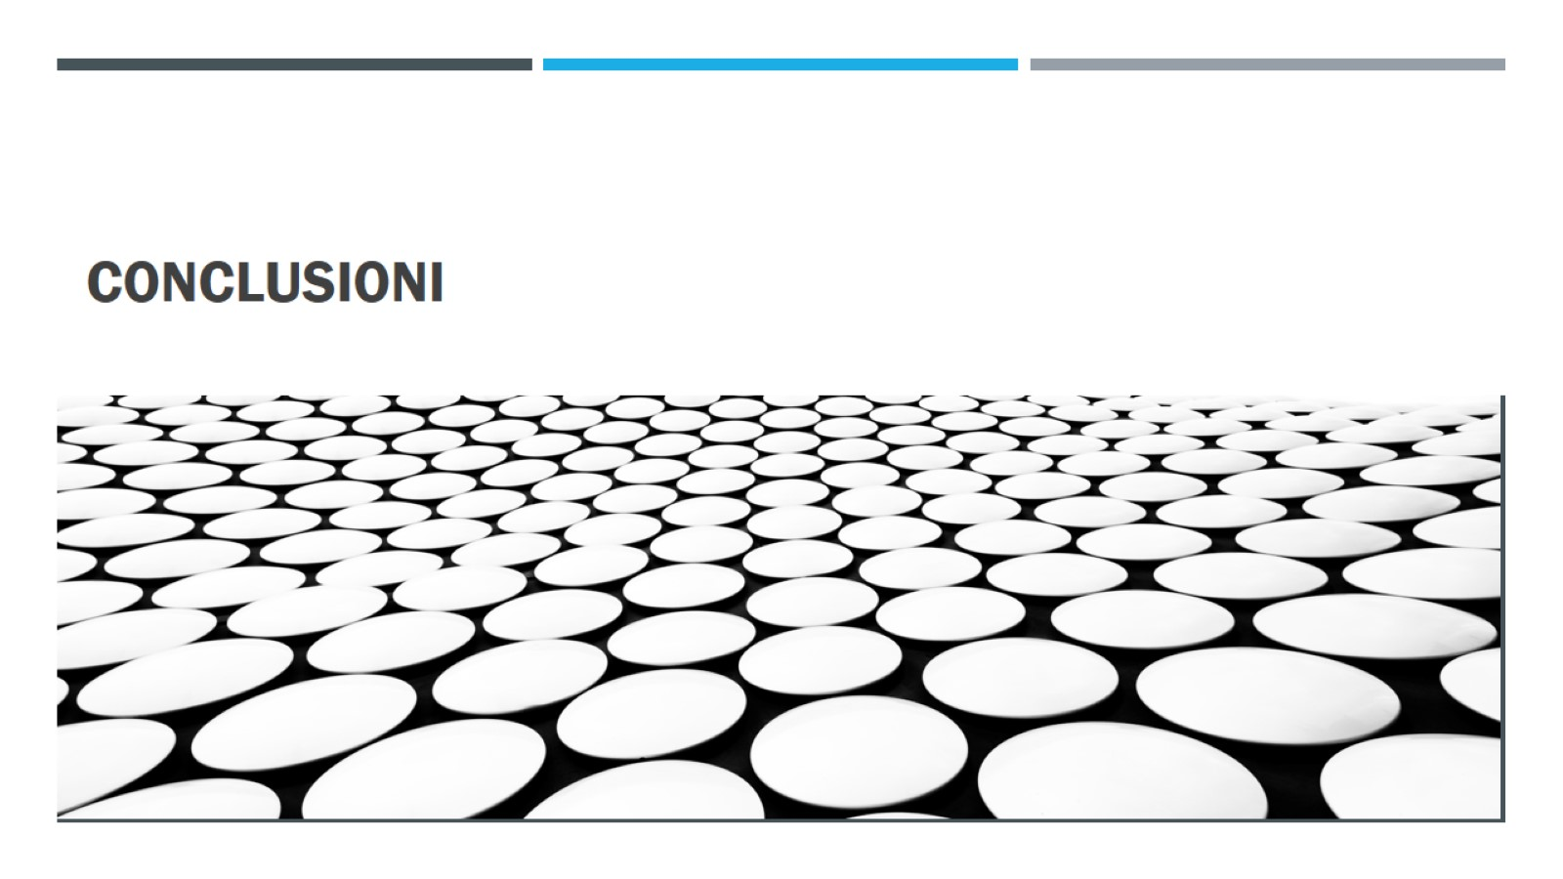
conclusioni

